Slide 1
ATIVIDADES DEFICIÊNCIAS MÚLTIPLAS e D.I

Slide 2
Orientações iniciais
Primeiro passo importante é elaborar uma Rotina para a criança durante esse tempo em casa.

Slide 3
Recomendamos que, se possível, utilizem imagens para ilustrar as atividades que serão oferecidas à criança, organizadas pelos dias da semana. Isso ajudará que a criança fique menos ansiosa e compreenda melhor como será seu dia.
Não se preocupe em repetir atividades. Ao contrário do que nós, adultos costumamos pensar, a criança adora repetir atividades que lhe dá prazer! Priorize repetir as atividades que a criança demonstra mais satisfação em realizar e lembre-se de participar com ela, se dedicando de coração!

Slide 4
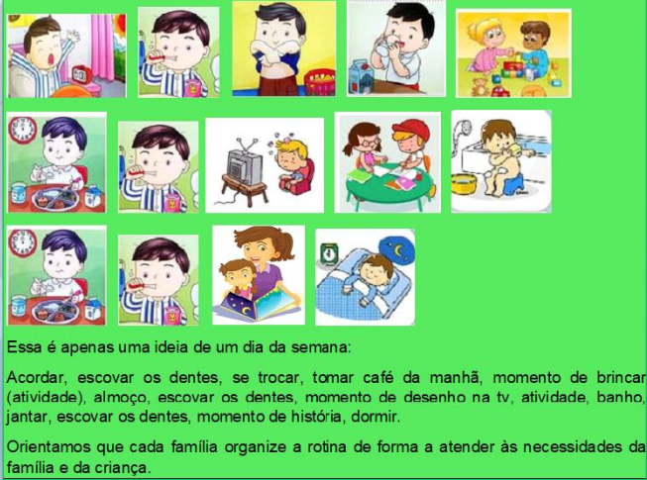

Slide 5
Organize-se de forma que consiga separar os momentos do dia para realizar a atividade escolhida para brincar com a criança. No momento que separar para estar brincando com a criança, lembre-se que o mais importante e especial para a criança é que você (pai e mãe ou responsáveis) estejam com a atenção inteiramente voltada para ela, olhando nos olhos, conversando, rindo juntos

Slide 6
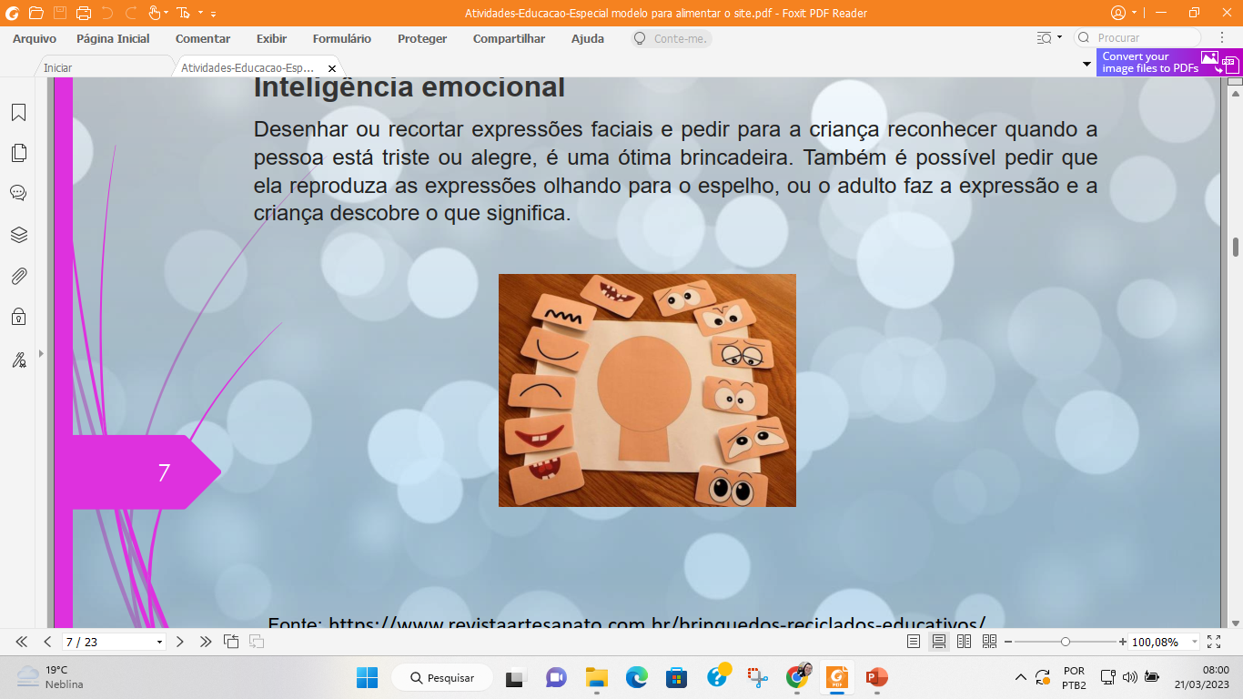
Inteligência Emocional
Desenhar ou recortar expressões faciais e pedir para a criança reconhecer quando a pessoa está triste ou alegre, é uma ótima brincadeira. Também é possível pedir que ela reproduza as expressões olhando para o espelho, ou o adulto faz as expressões e a criança descobre o que significa.
15 Ideias de Brinquedos Reciclados Educativos para Fazer em Casa | Revista Artesanato

Slide 7
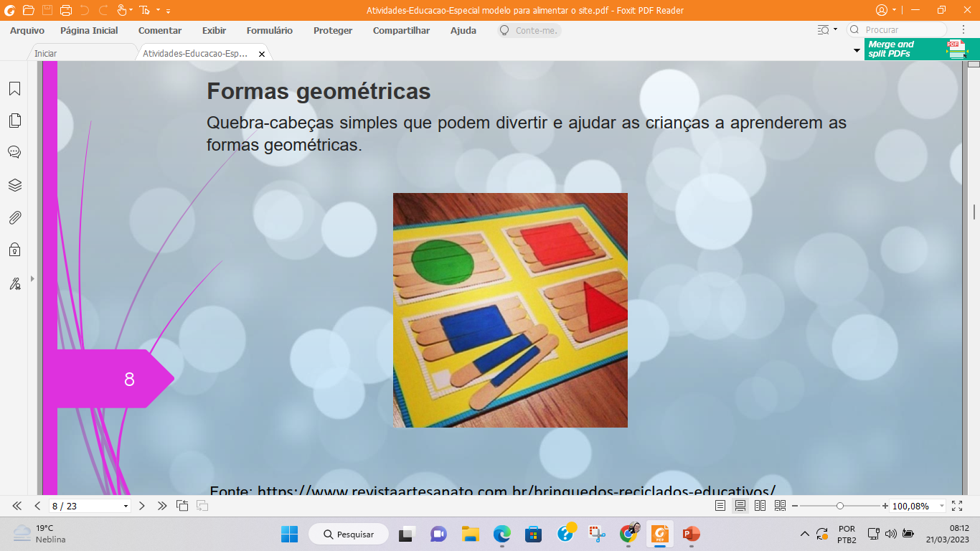
Formas geométricas
Quebra cabeças simples que podem divertir e ajudar as crianças a aprenderem as formas geométricas.
15 Ideias de Brinquedos Reciclados Educativos para Fazer em Casa | Revista Artesanato

Slide 8
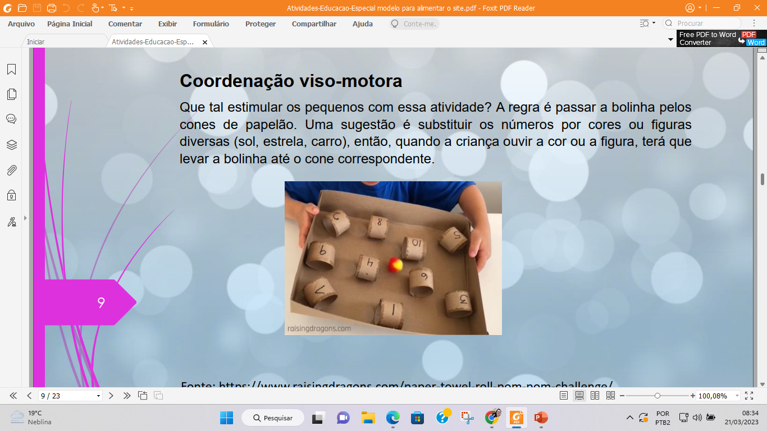
Coordenação viso motora
Que tal estimular com essa atividade? A regra é passar a bolinha pelos cones de papelão. Uma sugestão é substituir os números por cores ou figuras diversas (sol, estrela, carro), então quando a criança ouvir a cor ou a figura, terá que levar a bolinha até o cone correspondente
Paper Towel Roll & Pom Pom Challenge * ages 3+ ⋆ Raising Dragons

Slide 9
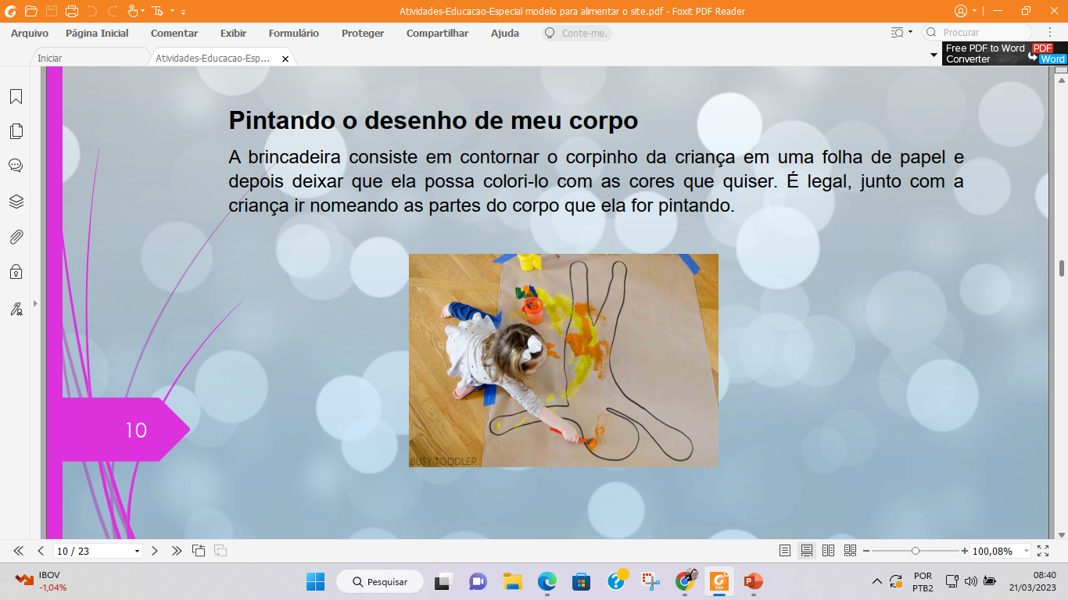
Pintando o meu corpo
A brincadeira consiste em contornar o corpinho da criança em uma folha de papel e depois deixar que ela possa colori-lo com as cores que quiser. É legal, junto com a criança ir nomeando as partes do corpo que ela for pintando.
Body Paint Process Art - Busy Toddler

Slide 10
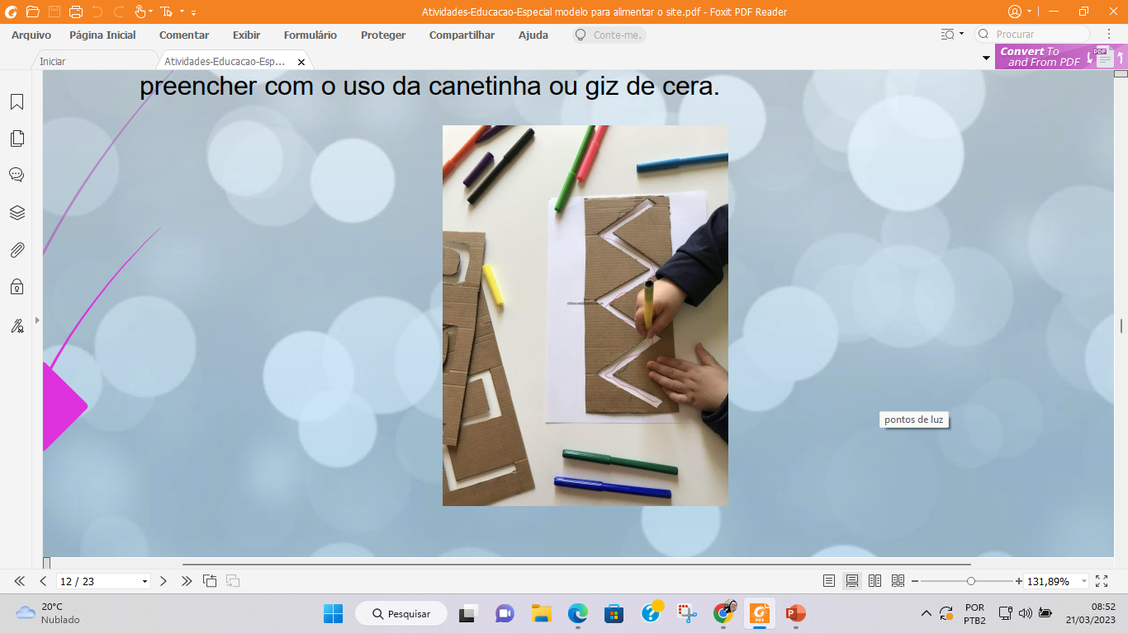
Treinando a coordenação das mãozinhas
É bem simples e divertida essa proposta de atividade, basta ter algumas tampas de papelão onde haverá alguns desenhos vazados pra que a criançada consiga preencher com o uso da canetinha ou giz de cera.

Slide 11
Aproveite a oportunidade e fortaleça o vínculo com seu filho(a) e torne um momento divertido!

